Slide 1



Estadística y Educación: corriendo la frontera de la información
Isabel Román

Slide 2
Objetivos
1
Proveer conocimiento actualizado sobre la evolución del país en materia educativa.
2
Determinar cuánto se acerca o se aleja Costa Rica de ofrecer oportunidades de acceso equitativo a educación de calidad.
3
Ofrecer información relevante, oportuna y veraz sobre la situación de la educación.

Slide 3

PODER
EJECUTIVO
2005 555

Slide 4






Slide 5
Redes interdisciplinarias de investigación
Autoridades MEP
Gremios
Autoridades universitarias públicas y privadas
Docentes de primaria y secundaria
PLATAFORMA DEL
ESTADO DE LA EDUCACIÓN

Slide 6

Mucho más que un informe
Plataforma de investigación
Ponencias
Bases de
datos
Estudios en profundidad
Compendio estadístico
Estudios de opinión
Atlas educativo
Ponencias
Violencia
Exclusión
Adecuaciones curriculares
Desarrollo profesional
IOE
ISE
Infraestructura
Vulnerabilidad
Notes:
El resultado final es algo más que un informe.
Es una plataforma de investigación con distintos productos: 37 ponencias, bases de datos, estudios en profundidad entre ellos un Índice de situación educativa por cantón, un compendio de estadístico, Estudios de opinión en temas clave como Violencia en los centros educativos, Adecuaciones curriculares, y un atlas educativo que ofrece una visión espacial e histórica del desarrollo de nuestro sistema educativo.
Todos estos insumos constituyen un bien público al servicio del país.

Slide 7

Características

Slide 8
Hace una lectura de la realidad educativa nacional
Da seguimiento en todos los niveles del sistema educativo.
Genera nuevos conocimientos y profundiza en temas para diseño de políticas educativas de largo plazo.
Incorpora la perspectiva comparativa y fortalece la referencia a buenas prácticas nacionales e internacionales.

Slide 9
Desarrolla estudios con nuevas metodologías cuantitativas y cualitativas, bases de datos e información georreferenciada.
Amplía y mejora los indicadores
Trabaja con una amplia red de investigadores de distintas disciplinas (economía, educación, estadistica, sociología, geografía, etc.).
Promueve la consulta de avances y hallazgos con diversos sectores sociales.

Slide 10
La estadística instrumento fundamental

Slide 11
Desarrollar sistema de seguimiento

Slide 12
Preescolar
General básica y diversificada
Educación Superior
Capítulo Especial
Aspiraciones Nacionales
PISA 2009
Notes:
La base para esto es un sistema de seguimiento de las aspiraciones nacionales en educación a partir de las cuales se valora el sistema desde preescolar hasta la educación universitaria y para-universitaria, con un capitulo especial cada año que profundiza en temas de relevancia nacional.
En esta ocasión, el análisis se dedicó a los factores que explican el rendimiento de nuestros estudiantes en las pruebas PISA 2009+.

Slide 13
Responder preguntas principales

Slide 14
¿Cómo vamos?
Período 2010-2012
Tendencias
Hallazgos relevantes
Notes:
El informe busca responder tres preguntas principales.
La primera pregunta es: ¿Cómo vamos?
Para responderla el Informe analiza las principales tendencias de largo plazo así como los hechos más relevantes del periodo de referencia en este caso 2010-2012.

Slide 15
Secundaria más inclusiva
Asistencia de la población de 12 a 17 años
16 p.p.
62 p.p.
Fuente: Elaboración propia con datos de las encuestas de hogares del INEC.

Slide 16
¿Cómo contribuir a la toma de decisiones?
Notes:
La segunda interrogante que el Informe responde es:
¿cómo contribuir con la investigación a la toma decisiones?.

Slide 17
Escenarios prospectivos
Alternativas de inversión del 1% del PIB, según escenario
Suman
142,1%
Fuente: Elaboración propia con base en Angulo, 2012
Notes:
En esta línea se construyeron para este Informe varios escenarios prospectivos junto con el personal técnico del MEP sobre el posible uso que el Ministerio puede darle al 1% adicional del Producto Interno Bruto que deberá asignarse a educación en virtud de la reforma constitucional del 8% del PIB aprobado en el 2011.
Como se observa en el gráfico el ejercicio permitió establecer varias alternativas:
ampliar acceso, fortaleciendo los programas de equidad;
o mejorar la calidad, creando nuevas escuelas de horario ampliado y más colegios; técnicos;
o bien universalizar la secundaria, para lo cual se requiere construir nuevos centros educativos.
El ejercicio muestra que no todos estos objetivos pueden ser atendidos al mismo tiempo porque sobrepasan el 1% adicional disponible. Sin embargo, también muestra que es posible lograr una combinación de objetivos que permita avances significativos.
Para esto, sin embargo, hay que planificar y rendir cuentas.

Slide 18
¿Cómo profundizar en el conocimiento de la realidad educativa?
Notes:
La tercera interrogante que el Estado de la Educación responde es:
¿Cómo profundizar en el conocimiento de la realidad educativa?
Para responderla, el Informe trata de innovar con estudios que corran la frontera de la información.

Slide 19
Factores asociados a la exclusión
Potenciadores
Amortiguadores
Fuente: Elaboración propia con base en Brenes et al., 2013
Notes:
A manera de ejemplo, el informe aporta un estudio inédito sobre exclusión educativa en el país con una muestra de 225 estudiantes que salieron de las aulas entre el 2011-2012 y 465 estudiantes que se mantenían en el sistema.
El estudio permitió medir con mayor precisión el riesgo de abandono según distintos factores potenciadores o amortiguadores de la exclusión.
Un resultado relevante es que entre los factores amortiguadores la satisfacción de los estudiantes con los docentes sobresale como el factor que más incide en la retención por encima de las ayudas del gobierno y el ingreso de los hogares.

Slide 20
Diversificar las fuentes de información

Slide 21
ENAHO
EHPM
ENIGH
Censos de Población y Vivienda
Registros administrativos (MEP, FODESAF).
Pruebas estandarizadas nacionales e internacionales.
Encuestas de opinión con muestras representativas
Censos MEP

Slide 22
Correr la frontera de la información

Slide 23
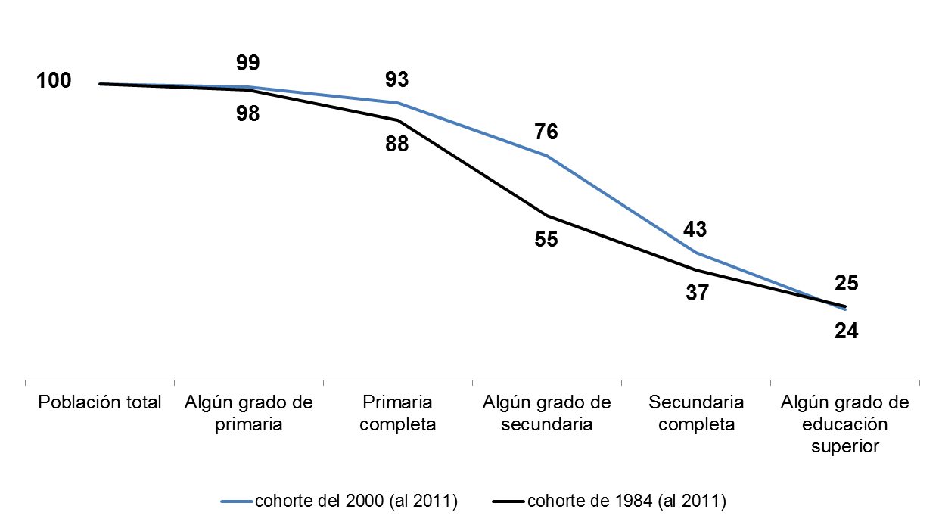
Lento avance en universalizar secundaria
Logro educativo de las generaciones de 1984 y 2000
Fuente: Elaboración propia con datos de los Censos de Población del INEC.
Notes:
Con una mirada de largo plazo la información censal nos permite valorar la mejora en el logro educativo entre dos generaciones: la cohorte del 1984 representada en el gráfico por la línea negra y la del 2000 representada por la línea azul.
Destacan de esta información dos hallazgos relevantes:
El primero de ellos que la sociedad costarricense finalmente entendió que teníamos que mejorar la asistencia de nuestro estudiantes a la educación general básica. Esto se refleja en el incremento experimentado en la proporción de población con secundaria y más que creció de un 55% a 76% entre ambas generaciones.
Esto que es un logro significativo, coexiste sin embargo con una gran debilidad: como sociedad seguimos sin entender que los jóvenes tienen que terminar la educación diversificada, es por eso que la mejora en el porcentaje de población con secundaria completa ha sido modesto e insuficiente y solo hemos podido pasar de 37% a 43% entre ambas generaciones

Slide 24
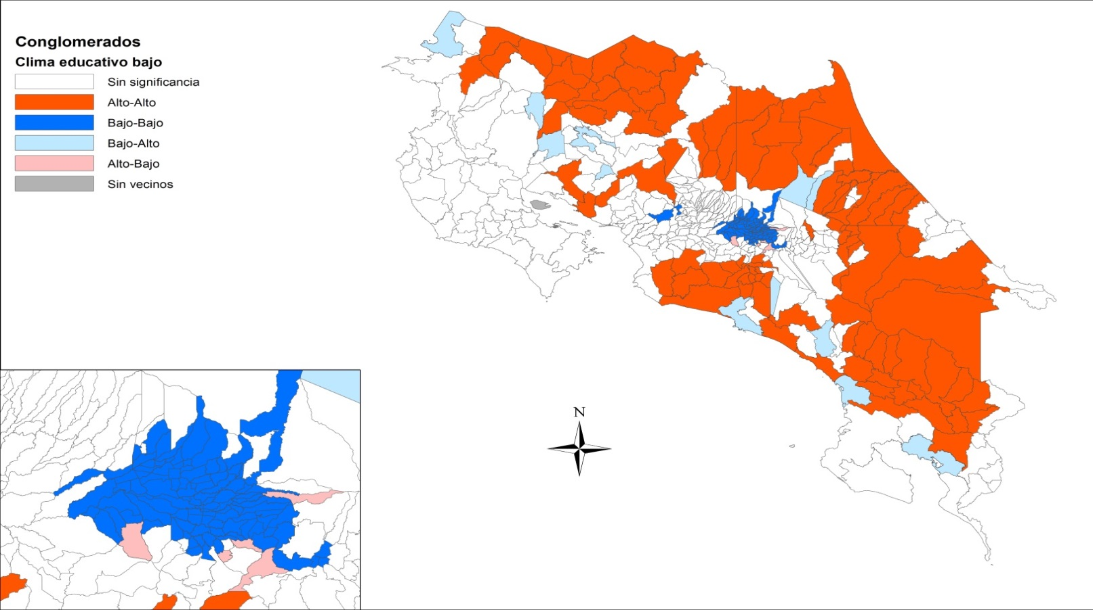
Identificar zonas de exclusión educativa
Conglomerados espaciales en la incidencia de hogares con clima educativo bajo, a nivel de distritos. 2011
Fuente: Román y Murillo, Censo Población 2011
Notes:
En esta línea se construyeron para este Informe varios escenarios prospectivos junto con el personal técnico del MEP sobre el posible uso que el Ministerio puede darle al 1% adicional del Producto Interno Bruto que deberá asignarse a educación en virtud de la reforma constitucional del 8% del PIB aprobado en el 2011.
Como se observa en el gráfico el ejercicio permitió establecer varias alternativas:
ampliar acceso, fortaleciendo los programas de equidad;
o mejorar la calidad, creando nuevas escuelas de horario ampliado y más colegios; técnicos;
o bien universalizar la secundaria, para lo cual se requiere construir nuevos centros educativos.
El ejercicio muestra que no todos estos objetivos pueden ser atendidos al mismo tiempo porque sobrepasan el 1% adicional disponible. Sin embargo, también muestra que es posible lograr una combinación de objetivos que permita avances significativos.
Para esto, sin embargo, hay que planificar y rendir cuentas.

Slide 25

Integración de bases georreferenciadas de centros educativos con bases del MEP
Notes:
A continuación se presenta un resumen de las principales valoraciones y hallazgos del III Informe.

Slide 26
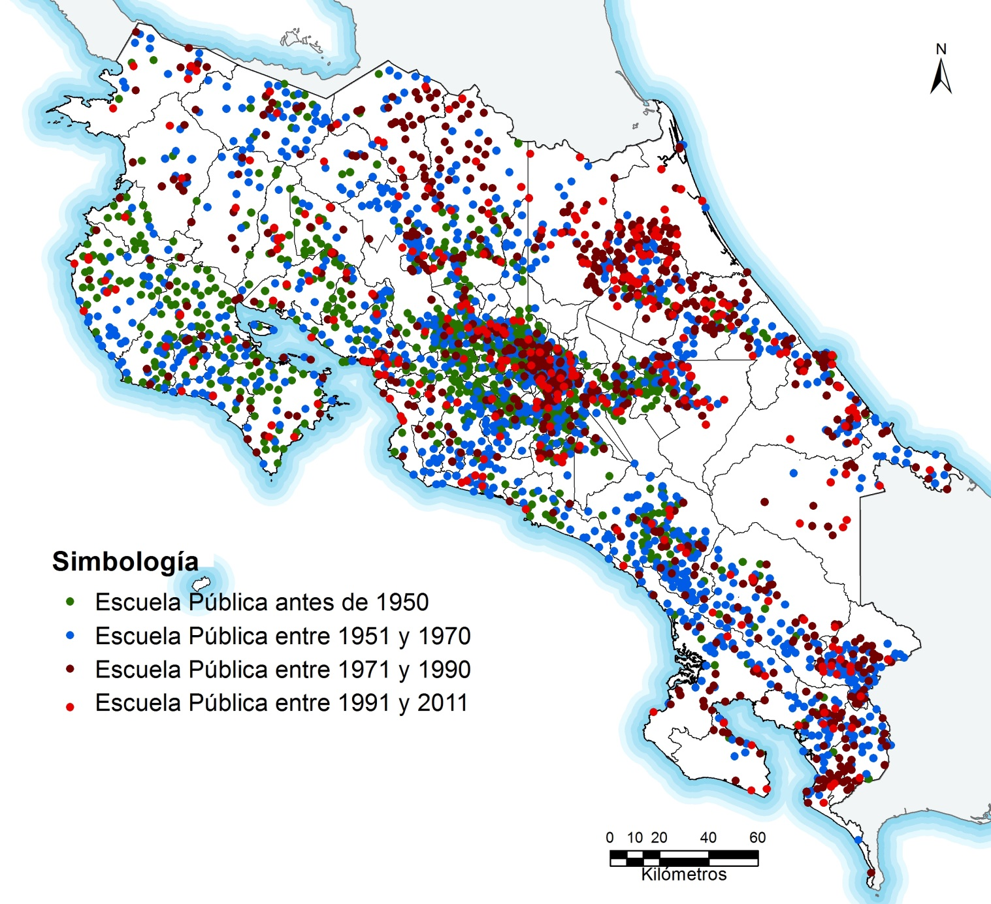
Escuelas de todo el país

Slide 27
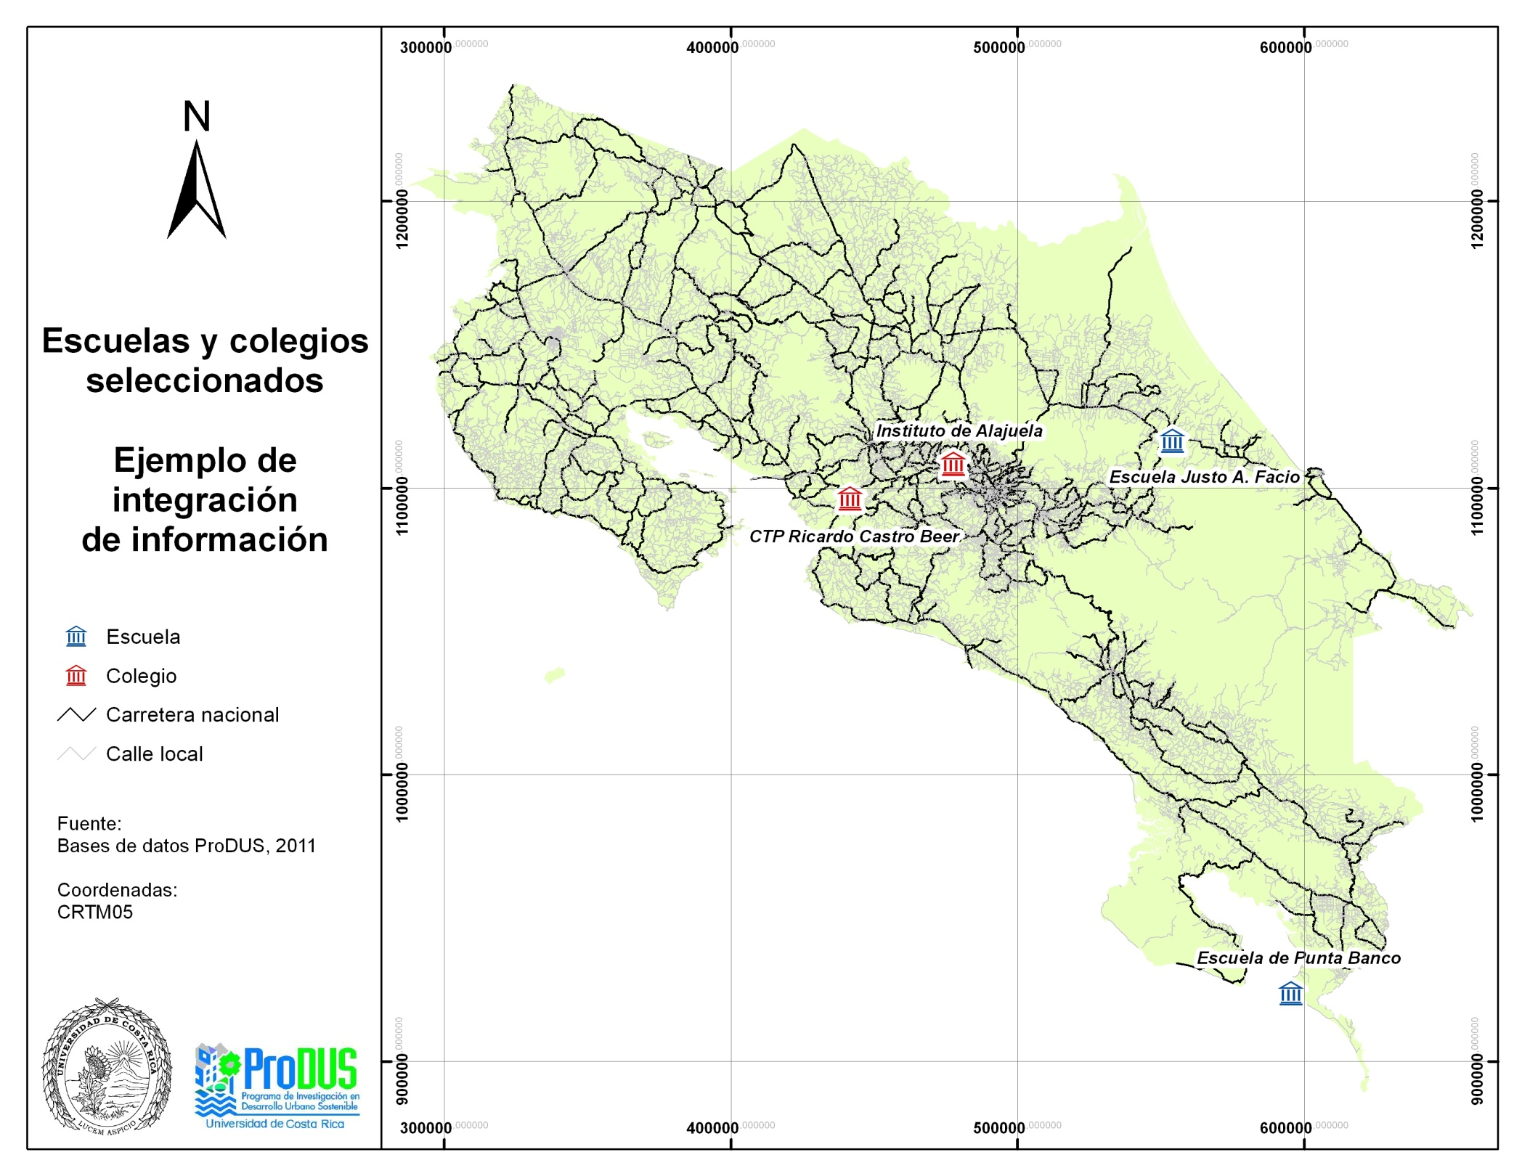

Slide 29
Los mapas cuentan historias
De cómo el esfuerzo público en educación no es sustituíble

Slide 30
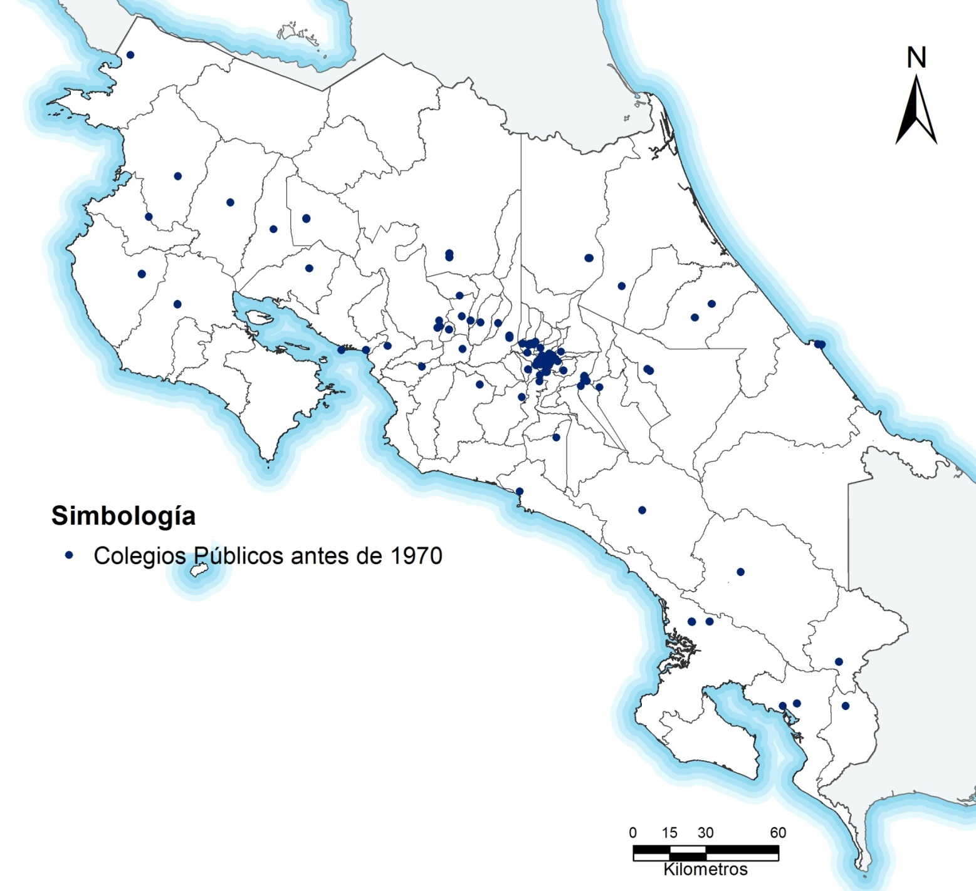
Colegios públicos en el tiempo

Slide 31
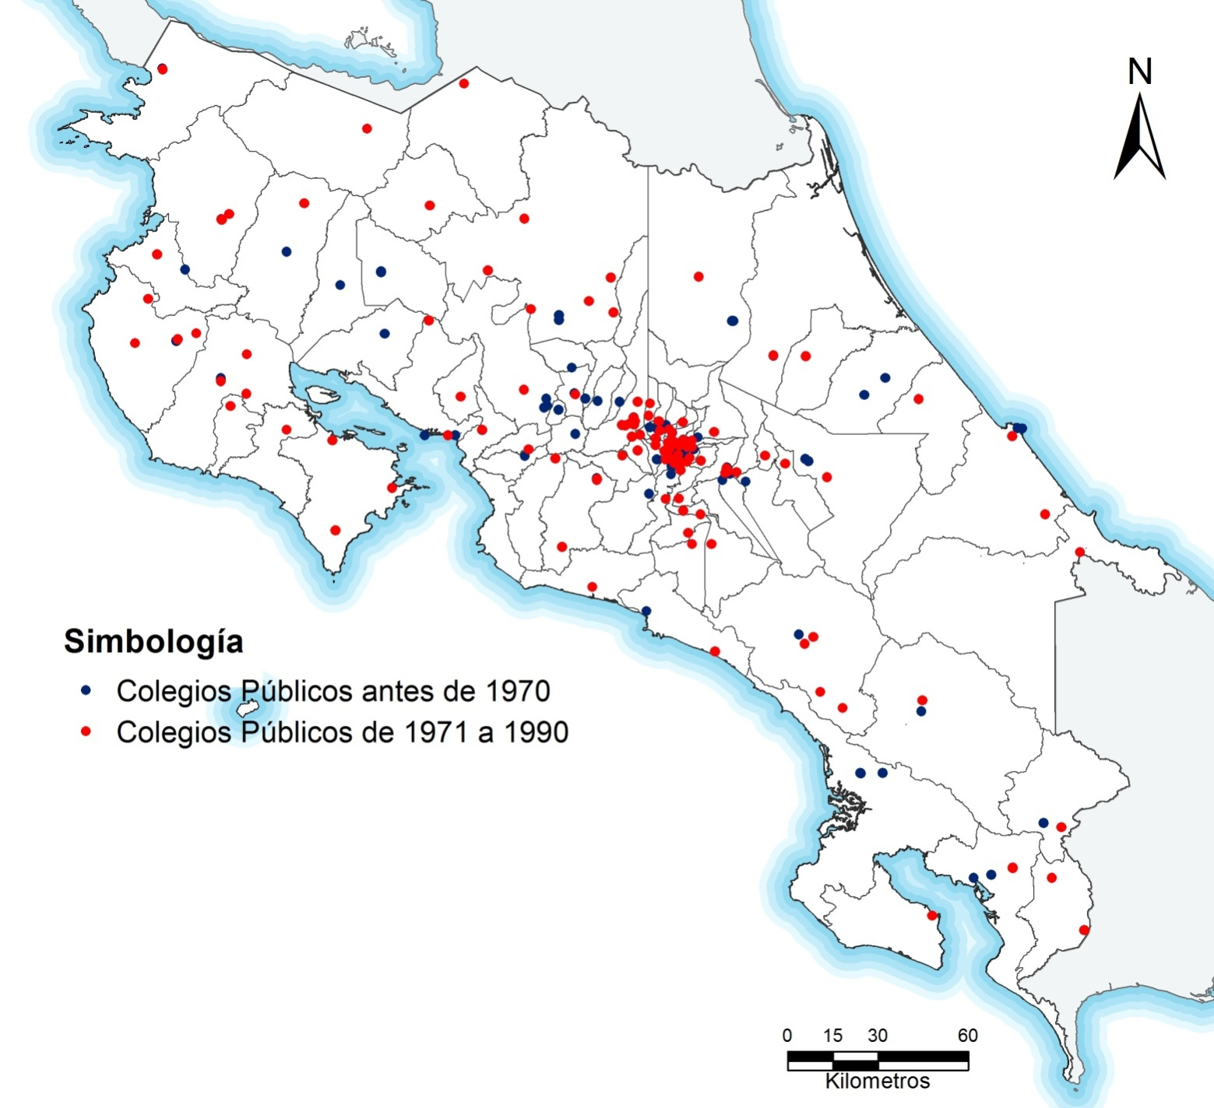
Colegios públicos en el tiempo

Slide 32
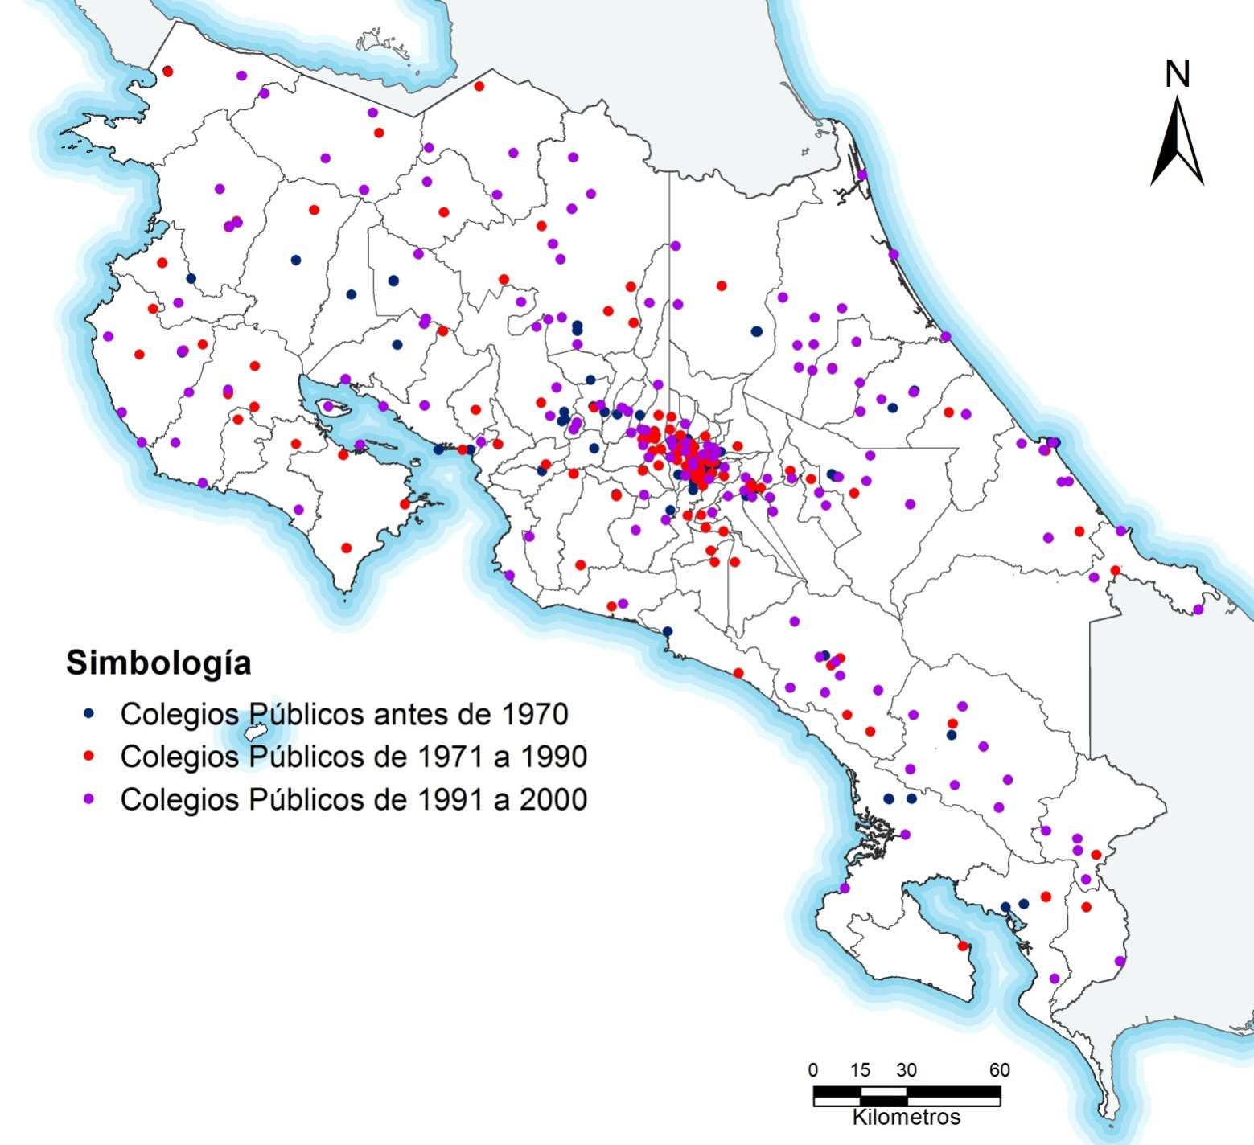
Colegios públicos en el tiempo

Slide 33
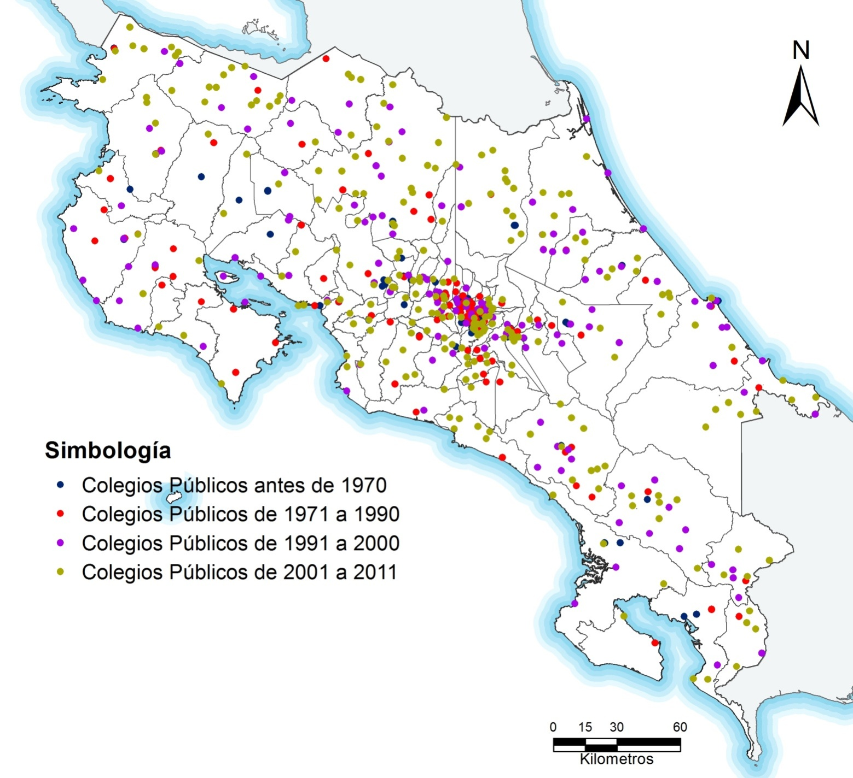
Colegios públicos en el tiempo

Slide 34
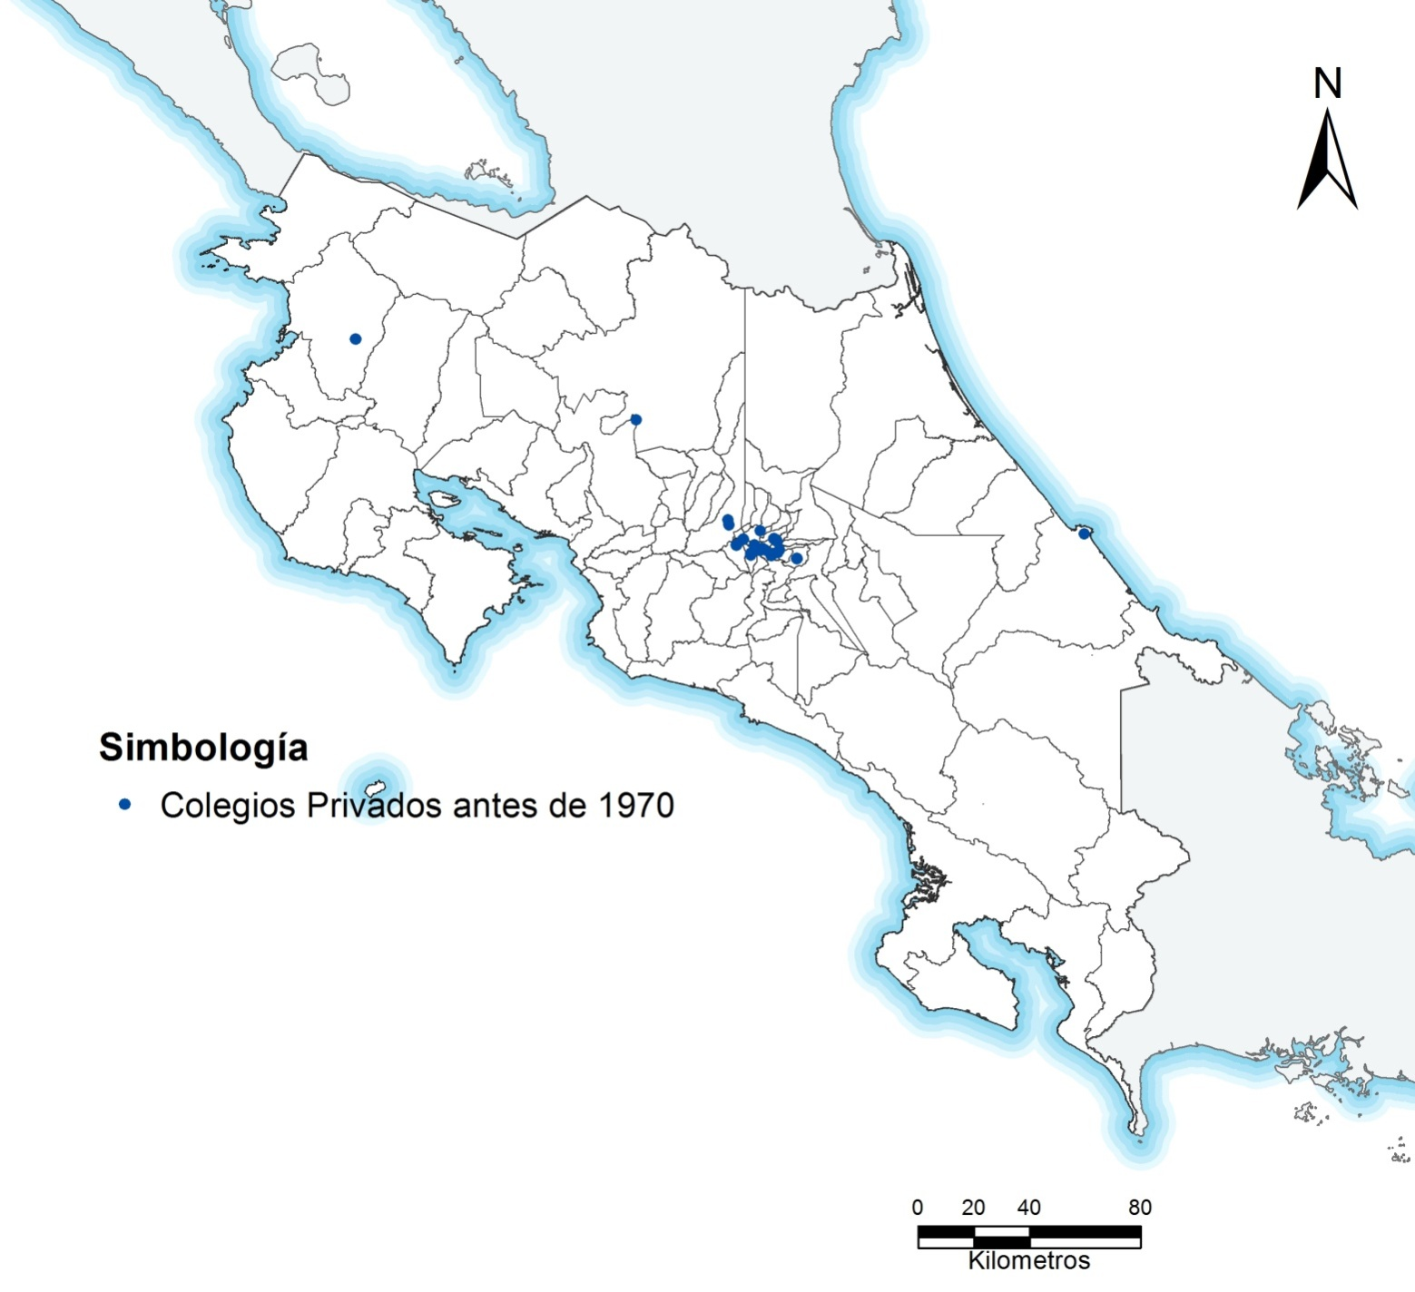
Colegios privados en el tiempo

Slide 35
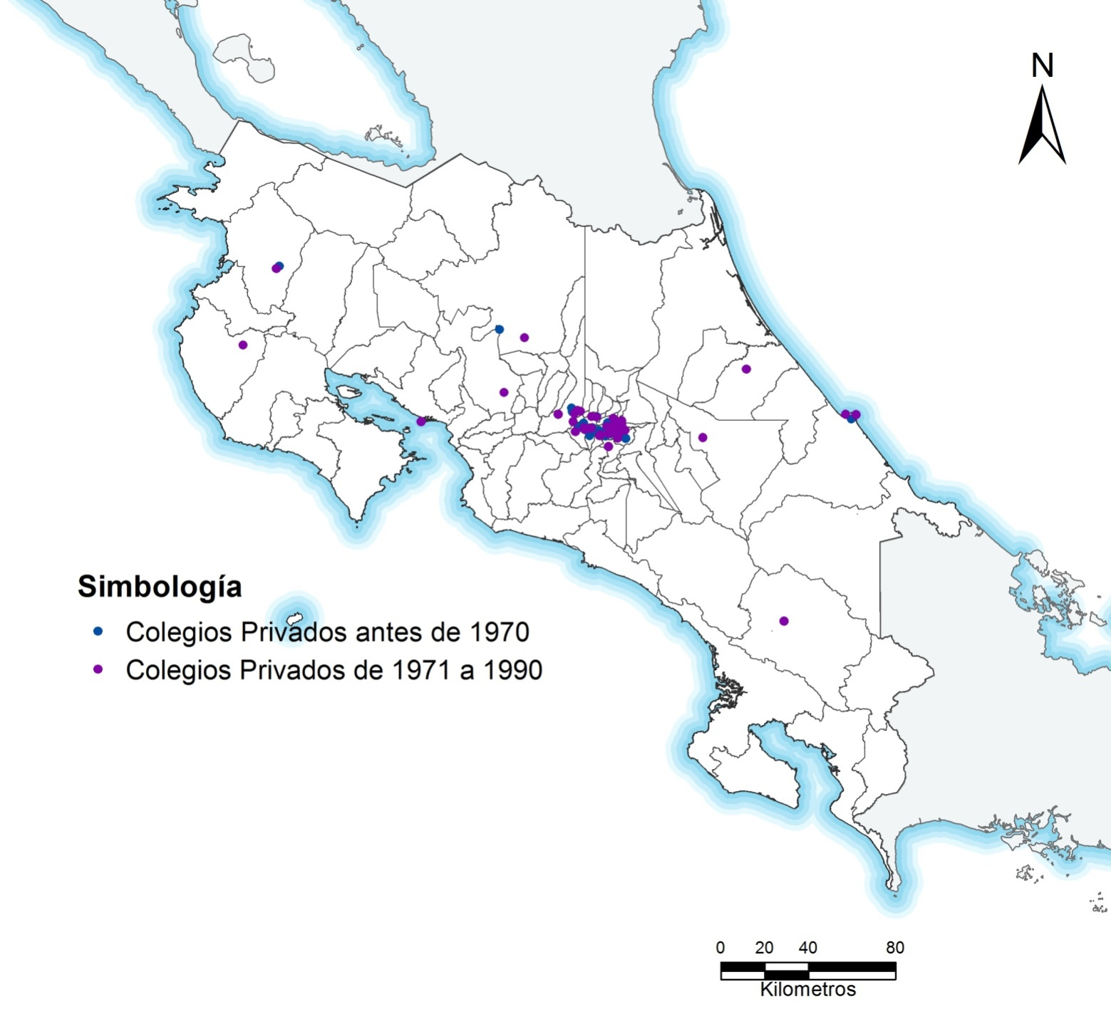
Colegios privados en el tiempo

Slide 36
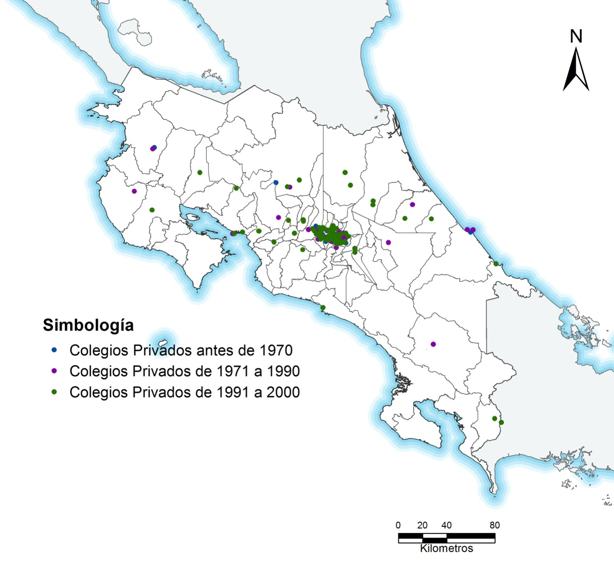
Colegios privados en el tiempo

Slide 37
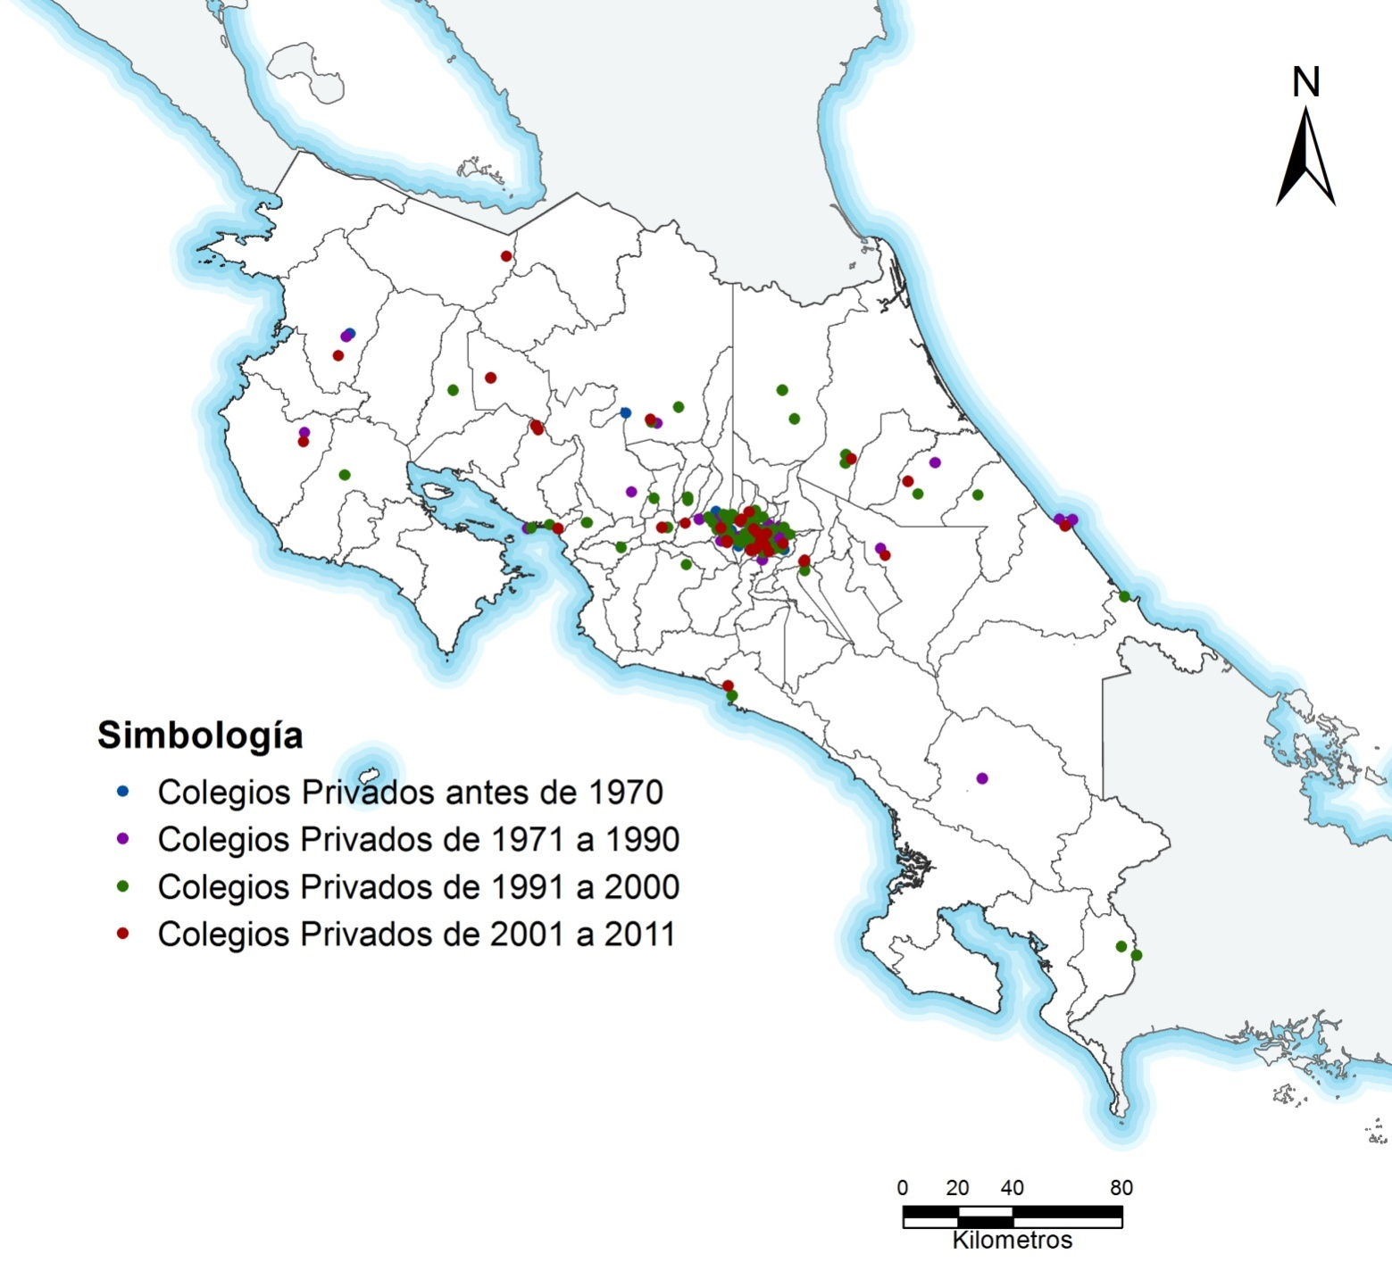
Colegios privados en el tiempo

Slide 38
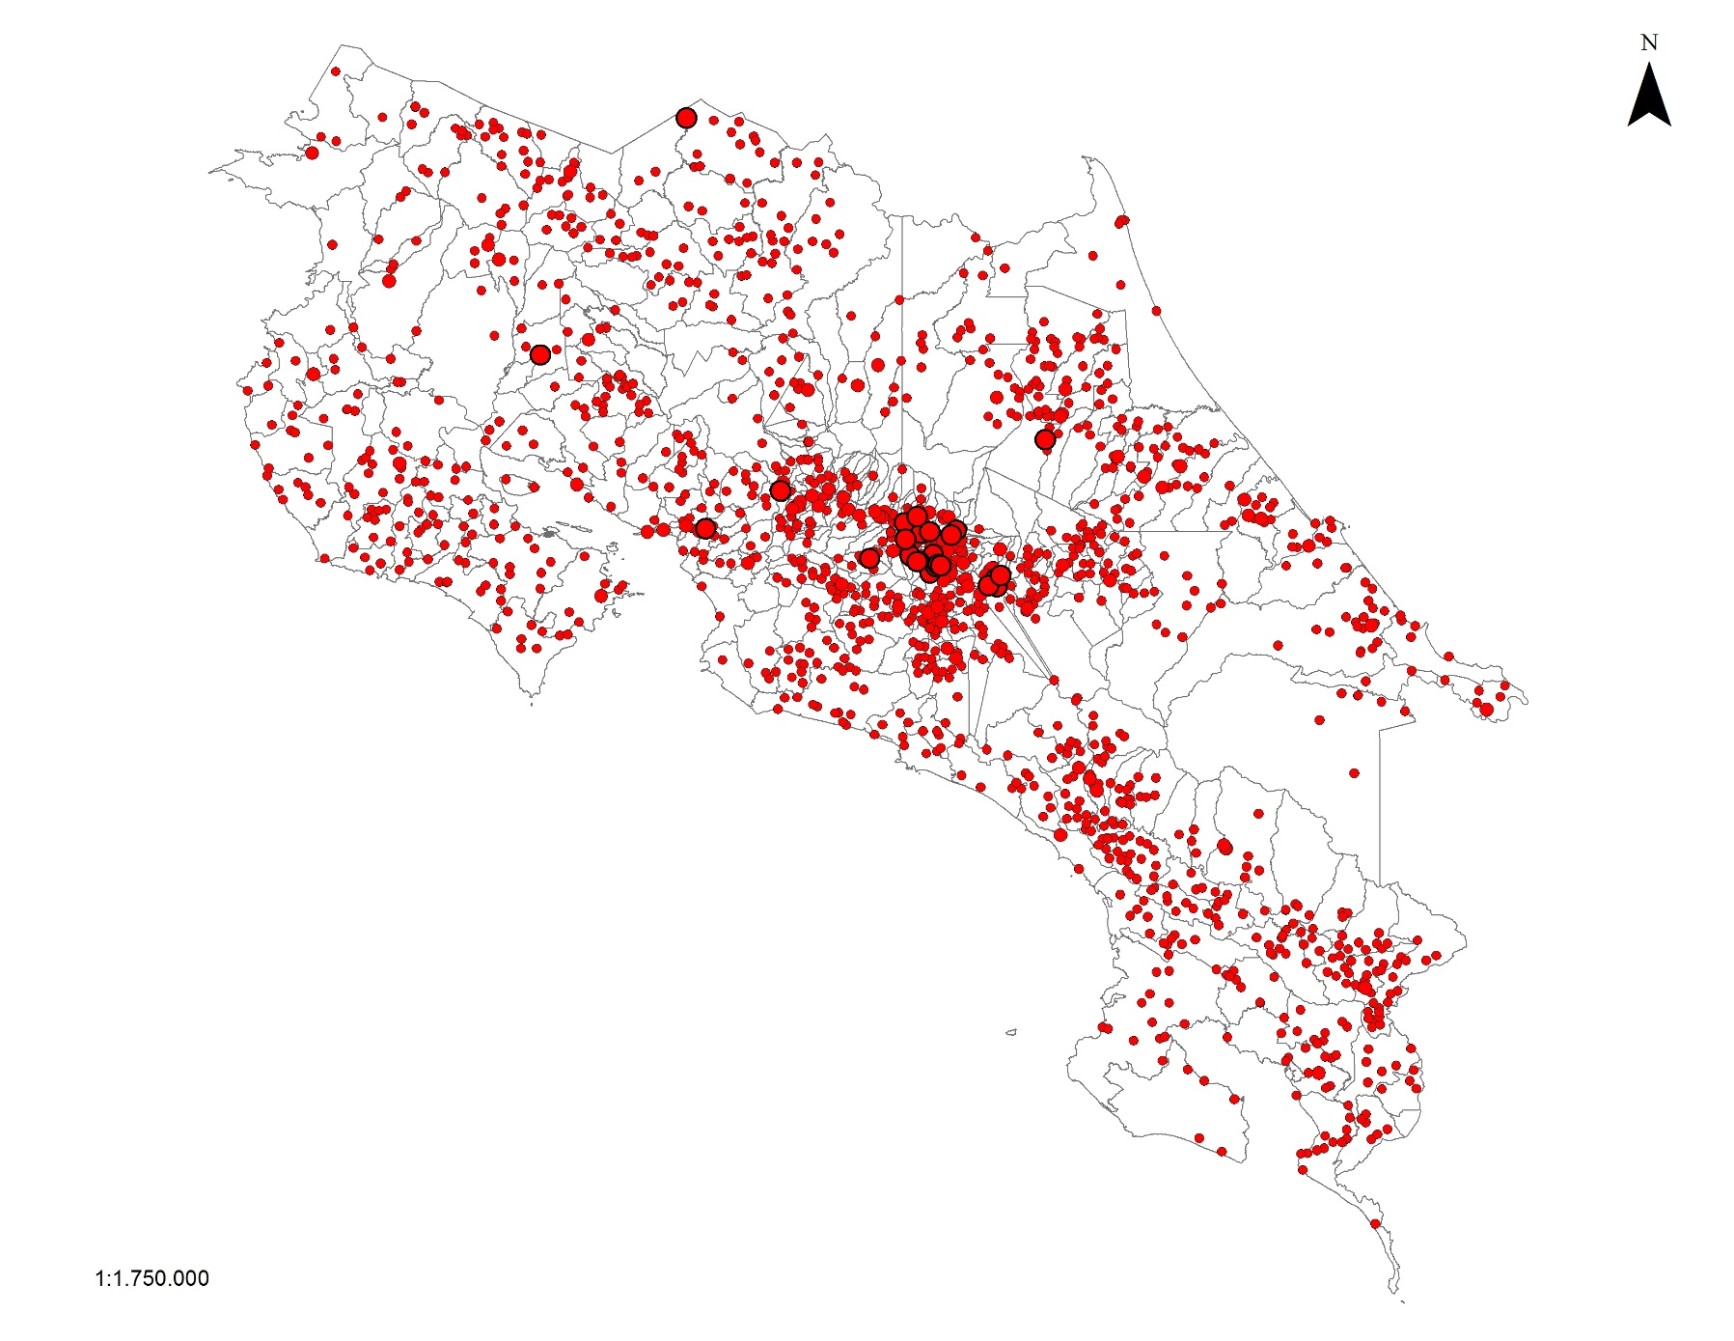
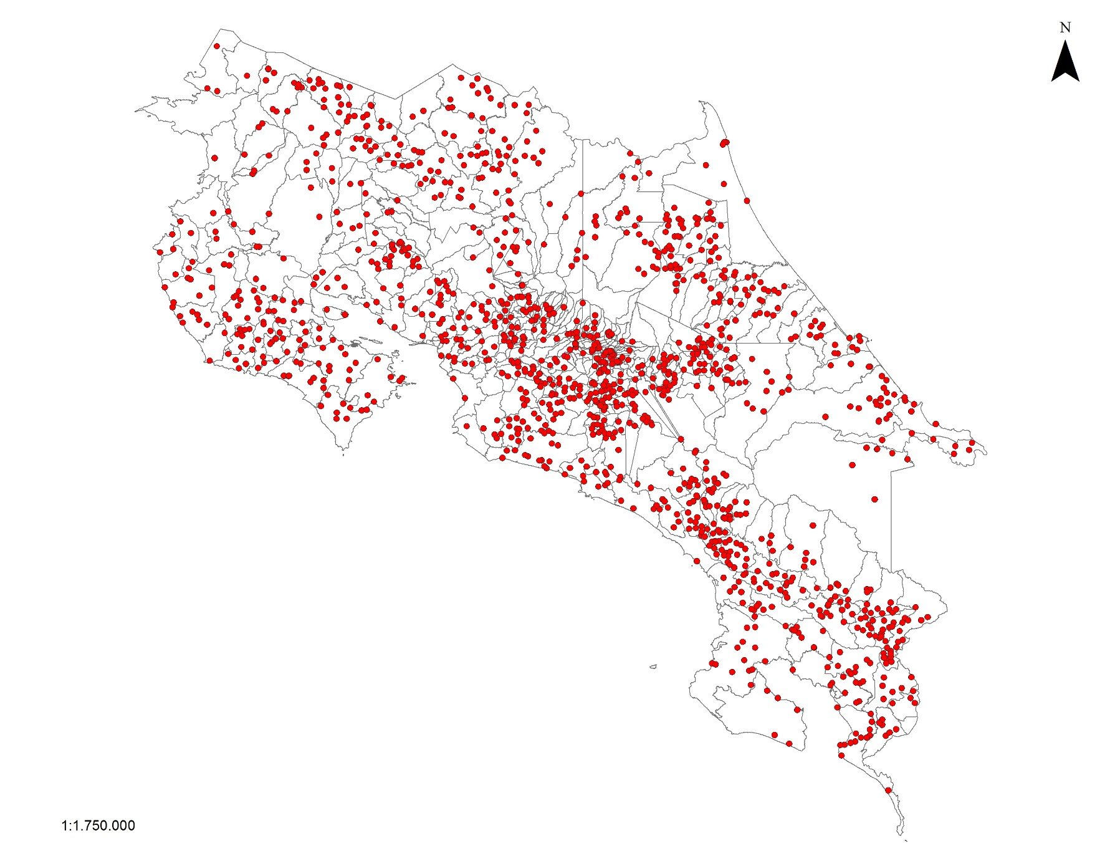
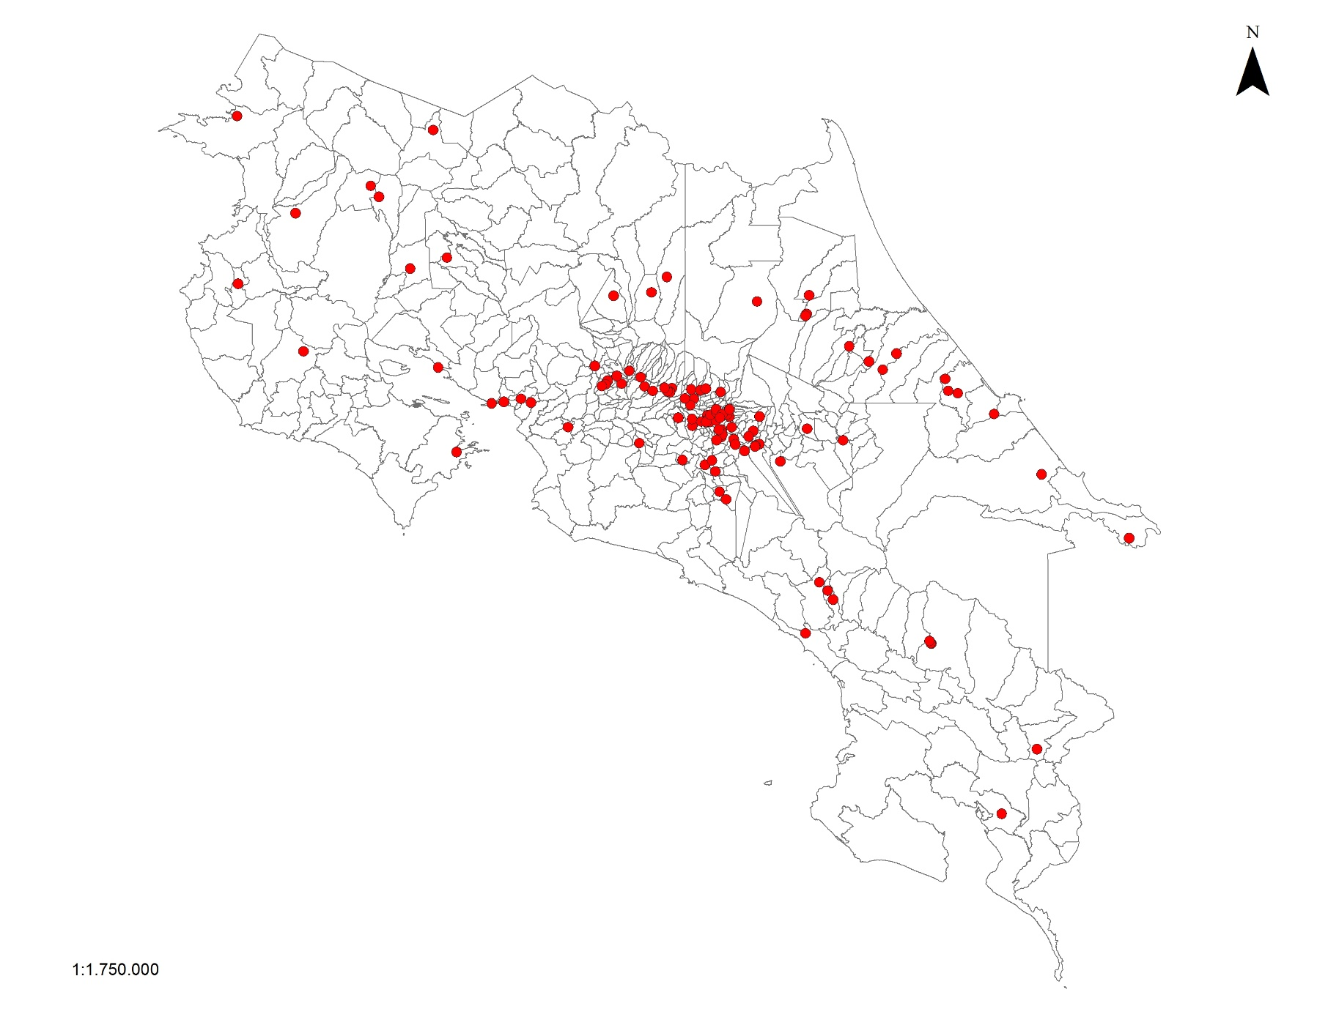
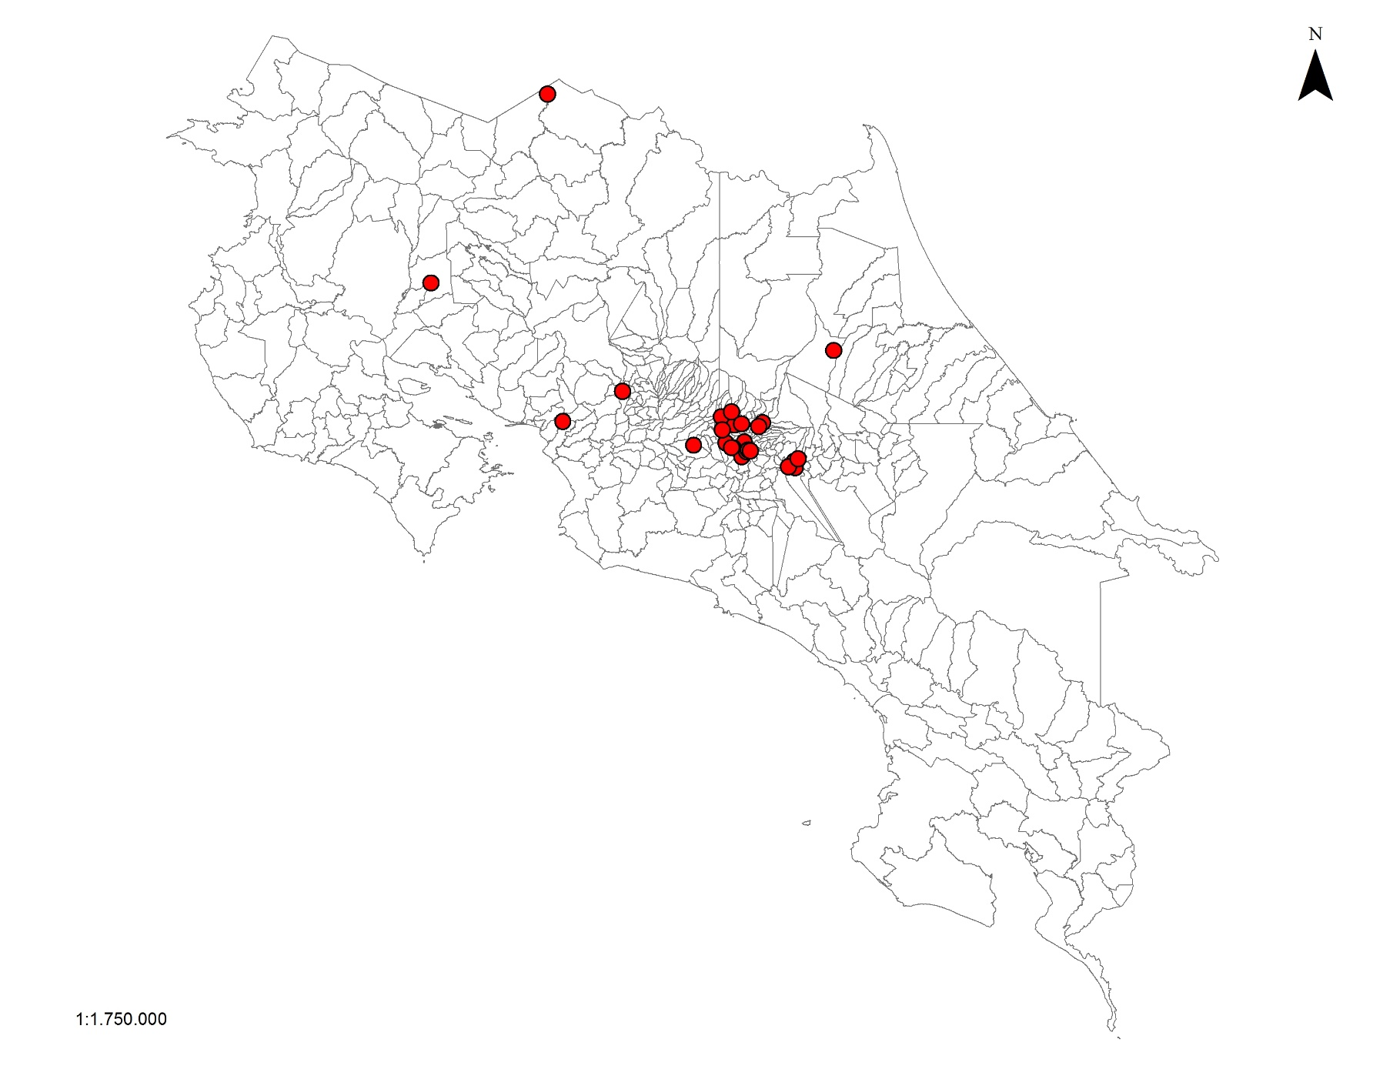
Reducción de matrícula en primaria
70,5%
de las escuelas
Más de 750 estudiantes
250 a 750 estudiantes
Menos de 250 estudiantes
Fuente: Elaboración propia con datos del Departamento de Análisis Estadístico del MEP.

Slide 39
Generar nuevos indicadores y conocimiento

Slide 40
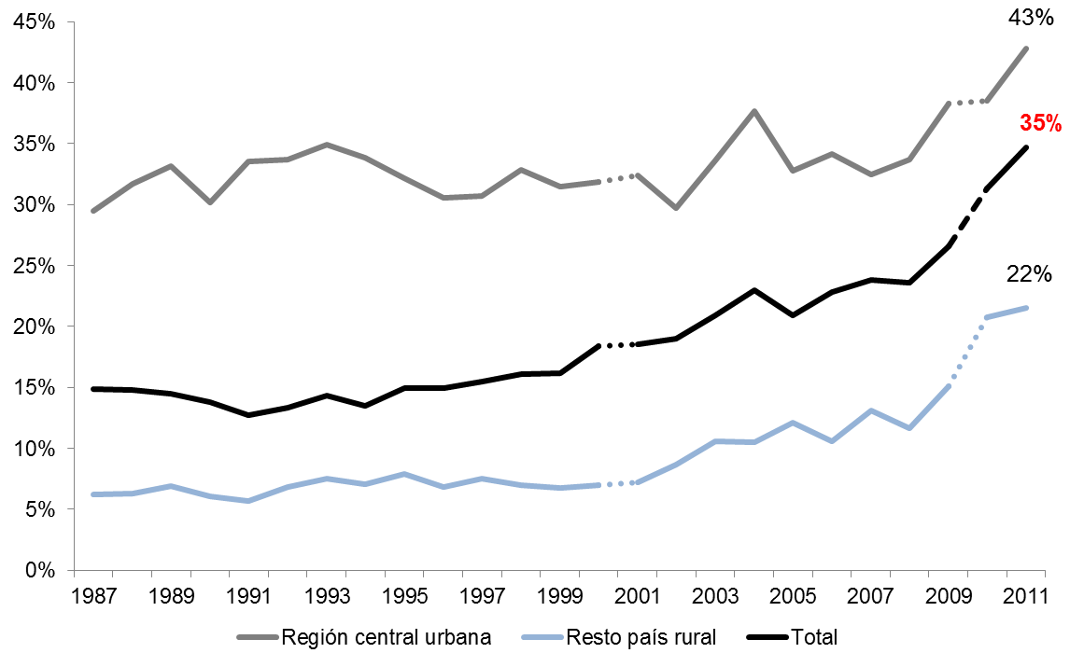
Indice de Oportunidades Educativas
Fuente: Trejos, 2012

Slide 41
Factores asociados resultados PISA
Competencia Lectora
Grado que cursa el estudiante
Actitud hacia la lectura
Competencia matemática
Grado que cursa el estudiante
Estrategias para comprender texto
Estrategias para resumir texto
Estrategias para resumir texto
Fuente: Elaboración propia con base en Montero et al., 2012
Notes:
Asimismo, los resultados de las pruebas PISA en las que CR participó por primera vez la edición PISA 2009+ revelaron no solo lo lejos que estamos de los países con los cuales quisiéramos compararnos.
Sino también que buena parte de los bajos resultados se explican por las débiles habilidades lectoras que tienen nuestros estudiantes especialmente por sus escasas actitudes hacia la lectura y por el poco manejo de estrategias para resumir y comprender un texto.

Slide 42
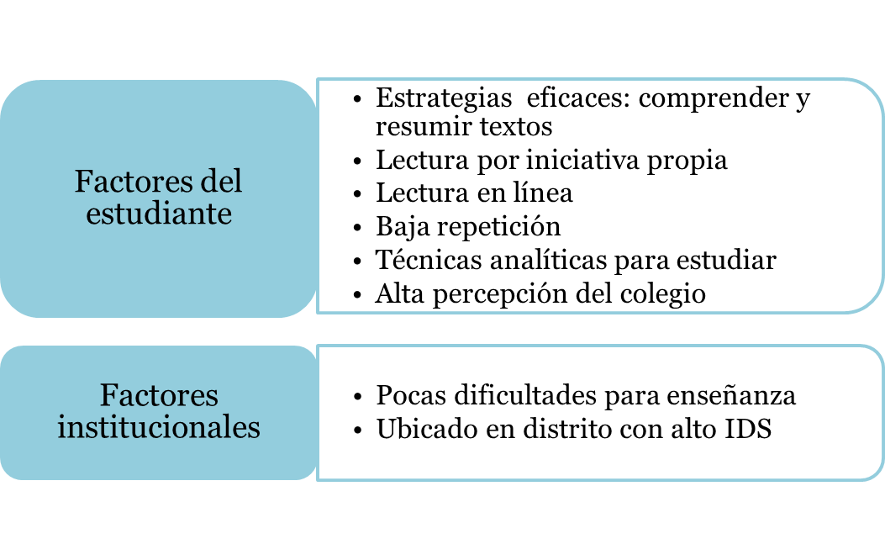
Competencia Matemática
Perfil de los estudiantes con alto rendimiento
Fuente: Montero et al., 2012.

Slide 43

Programa Nacional de Matemáticas: implementación no garantizada
Factores asociados a implementación
Capacitación bimodal
Uso de recursos virtuales
GAM
Conocimiento del programa

Slide 44
Elevar el nivel de al discusión nacional en Educación

Slide 45
La estadística ha sido fundamental
para generar amplia evidencia empírica en temas educativos claves como el rendimiento de los estudiantes, sobre el cual las discusiones nacionales estuvieron, por mucho tiempo, circunscritas al plano de las discusiones teóricas o bien a las confrontaciones ideológicas.

Slide 46
Fortalecer la democracia

Slide 47
Acceso de la ciudadanía a más y mejor información
Ampliar la participación a nuevos actores sociales
Incidir en la toma de decisiones en pro de una educación de mayor calidad

Slide 48




Muchas gracias
www.estadonacion.or.cr
@EstadoNacion
EstadoNacion
EstadoNacion

